Slide 1



Les 3: Die Media
Notes:
Skyfie 1 en 2 Inleiding en Groepbespreking (5 min)
Welkom by die derde les van ons reeks oor Demokrasie en Menseregte. Voordat ons met hierdie onderwerp van sosiale media begin, kom ons doen 'n bietjie klasnavorsing. Ek gaan 'n reeks vrae vra en jou dan vra om jou hand op te steek as jou antwoord ja is. Julle moet rondkyk om te sien watter persentasie van die klas hul hande opsteek. Ek belowe dat hierdie vrae jou nie in die verleentheid sal stel of jou in die moeilikheid laat beland nie.
Hier gaan ons:
Ken jy iemand wat elke dag sosiale media gebruik?
Ken jy iemand wat meer as drie sosialemediatoepassings op hul foon het?
Ken jy iemand wat ongewenste aandag op sosiale media gehad het?
Ken jy iemand wat op sosiale media geboelie is?
Dit is interessant hoe byna almal in hierdie klas iemand ken wat deur sosiale media geraak is. In hierdie les voel jy dalk: "Ag, dit geld nie meer vir my nie. Ek is daardeur en ek het my les geleer." Of miskien dink jy: "Ek is so gelukkig dat dit nie vir my is nie!". Ek wil hê jy moet in gedagte hou dat die doel van die les nie net is om jou te bemagtig nie, maar ook om jou toe te rus om iemand anders (soos 'n vriend(in) of familielid) in nood te bemagtig.

Slide 2
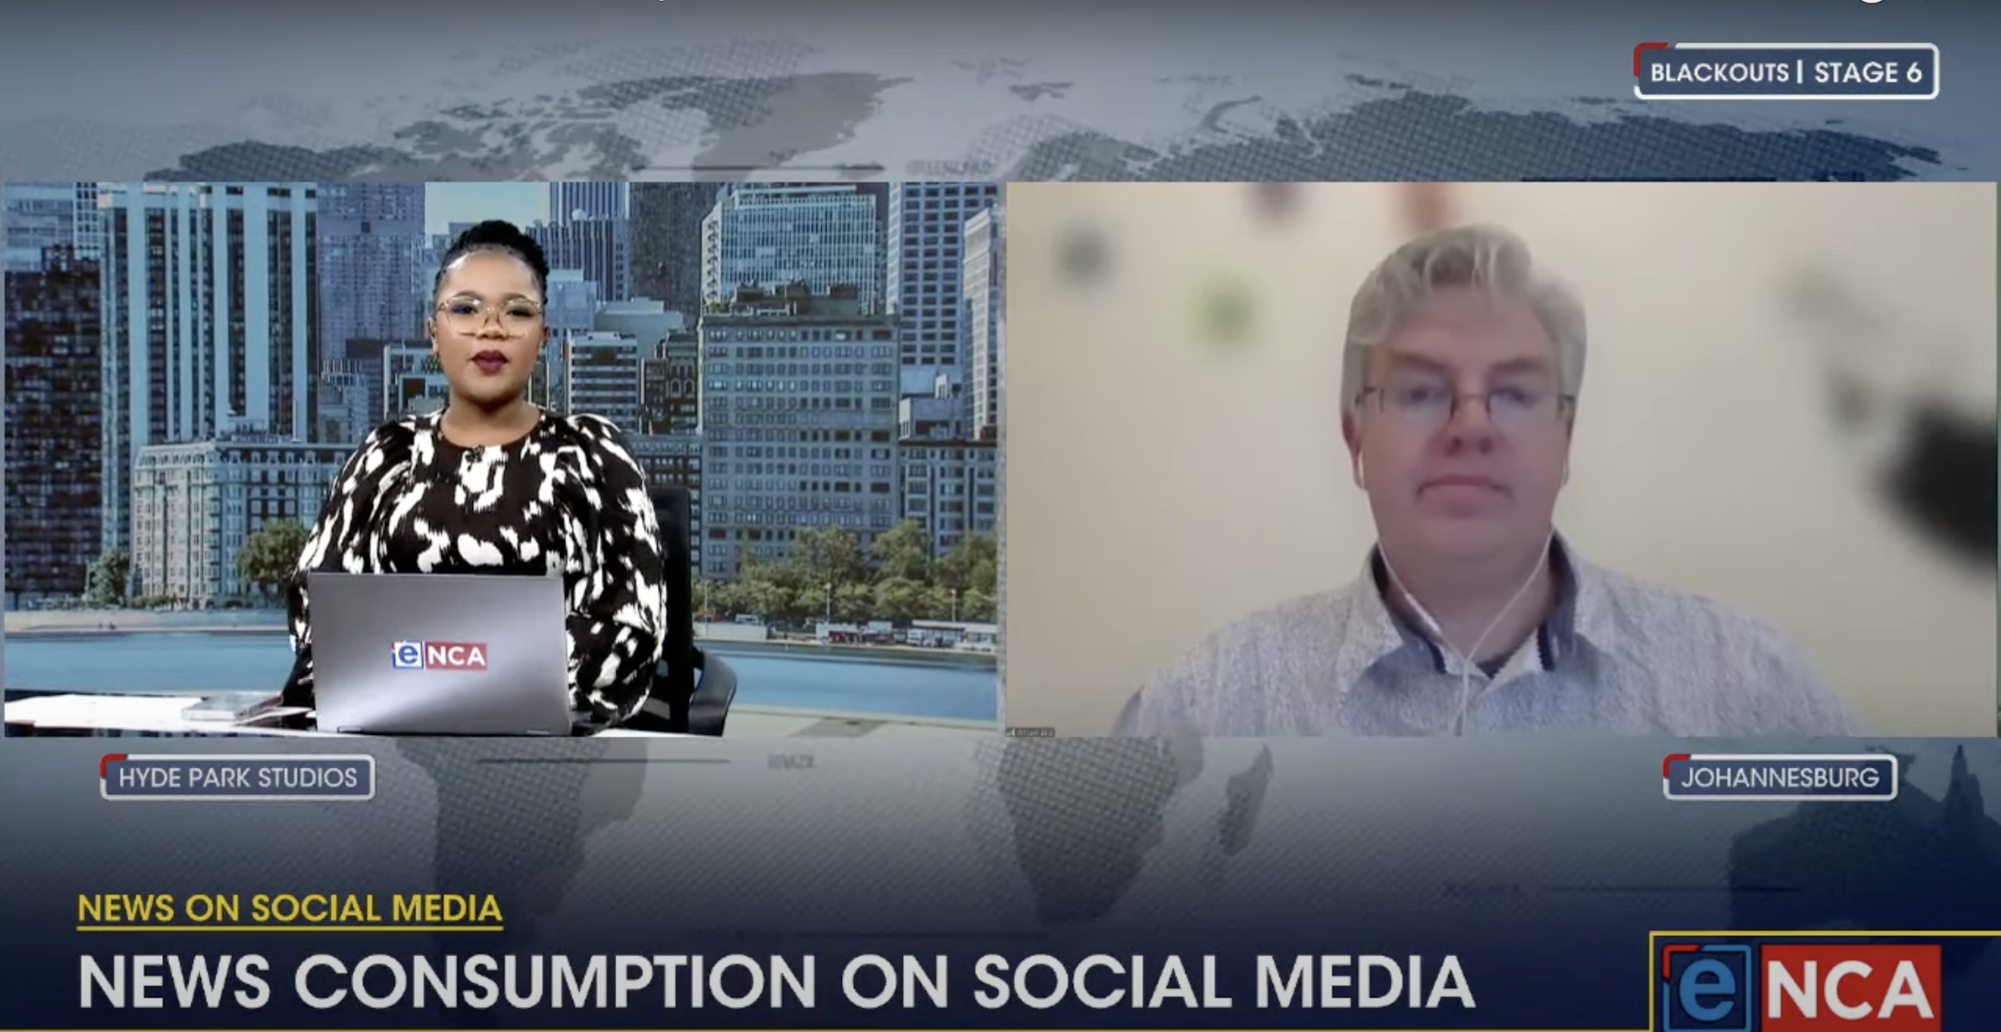
“Tieners wil weet wat die nuus is.”
“Nuus moet vir tieners verstaanbaar wees.”
“Tieners moet digitale geletterdheidsvaardighede hê.”
“As gevolg van KI, glo mense baie dinge wat nie waar is nie. Tieners het die vaardighede nodig om te weet wat waar is.”
NUUS OP SOSIALE MEDIA
NUUSVERBRUIK OP SOSIALE MEDIA
Notes:
Skyfie 2: Groepbespreking
Nota aan onderwyser: Indien u die nuusgreep vir konteks wil sien, besoek gerus: https://www.youtube.com/watch?v=81yXySOTxzs.
In 'n nuusberig het eNCA sy kommer uitgespreek oor die beriggewing van nuus op sosiale media. Hulle beklemtoon die kommer dat baie tieners (13-17-jariges) nie in die nuus belangstel nie, maar hulle is wel op soek na 'n bron van nuus wat "maklik verteerbaar" ("bite-size") is.
Die aanhalings op die skyfie kom uit hierdie verslag. In julle groepe, lewer kortliks kommentaar op EEN van die opmerkings wat julle voel belangrik is.
Dankie dat julle gedeel het! Een van die opmerkings was dat tieners digitale geletterdheidsvaardighede moet hê. Dit sluit in om te weet hoe om 'n foon of rekenaar te gebruik sowel as hoe om veilig met die digitale wêreld om te gaan.

Slide 3
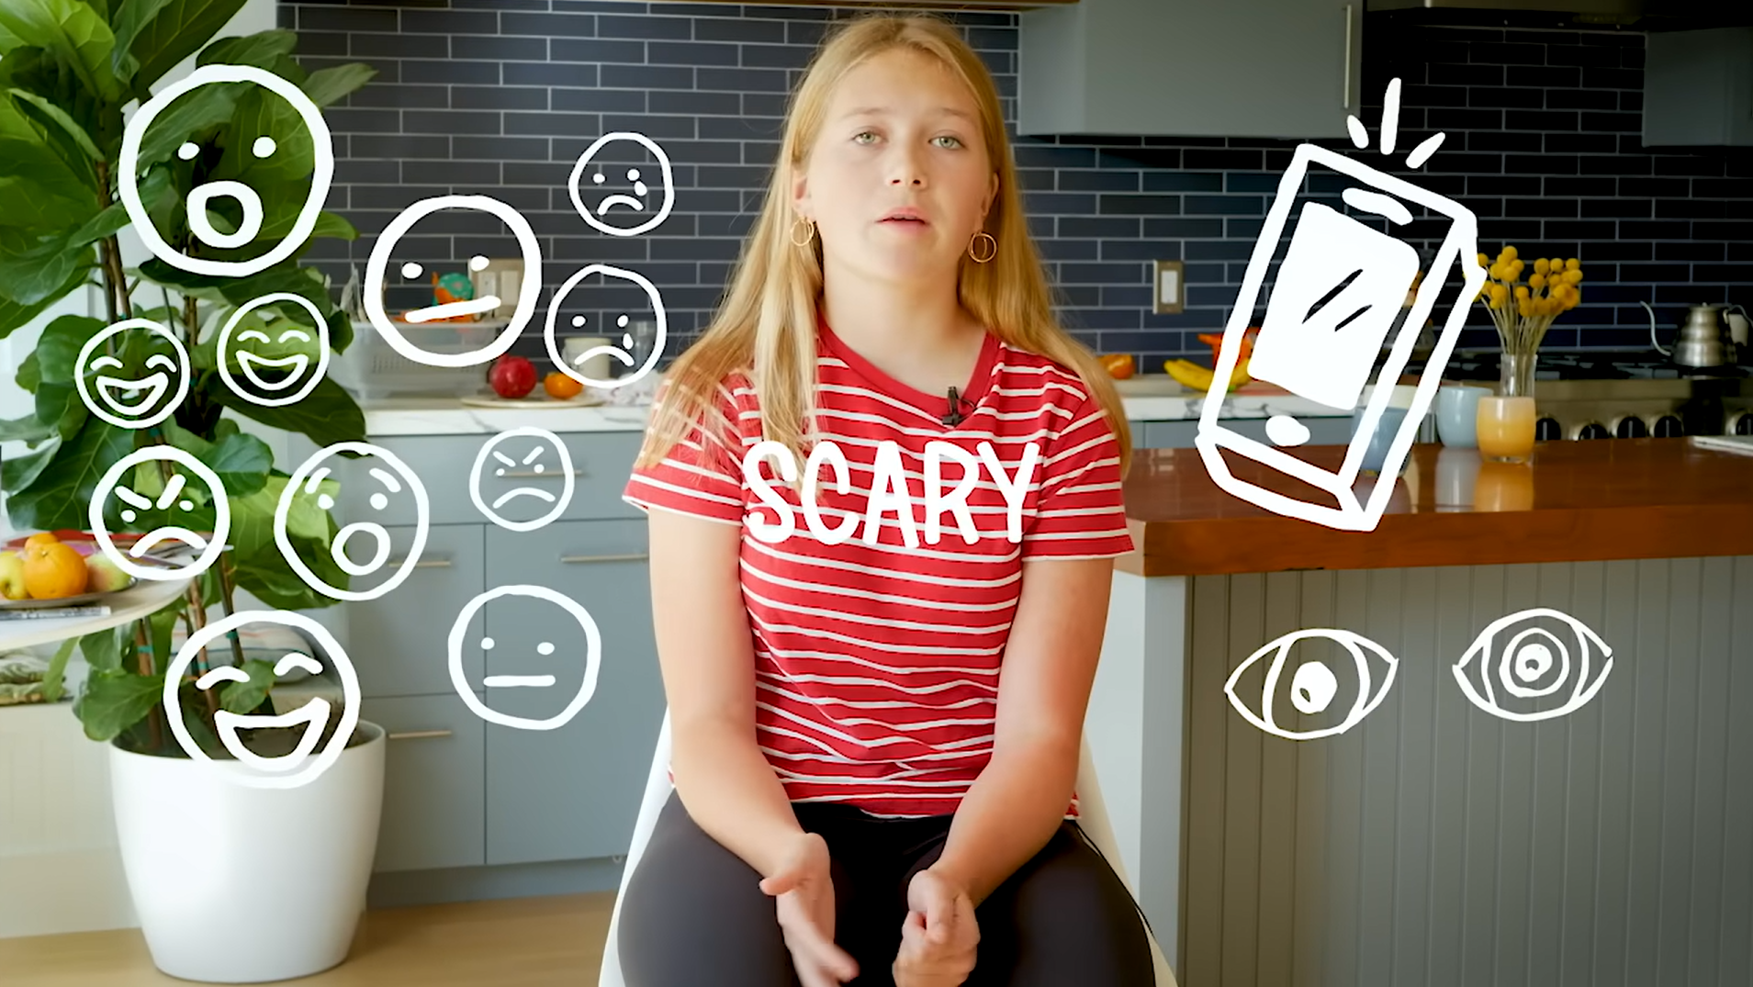
Jou Digitale Voetspoor
Kyk: https://www.youtube.com/watch?v=ottnH427Fr8&t=1s (3 min 34 sek)
Notes:
Skyfie 3: Kyk video en Individuele aktiwiteit (12 min)
Wanneer jy 'n foto op die internet plaas, bly daardie foto vir die res van jou lewe daar, selfs wanneer jy dit verwyder. Die internet hou rekord van alles. Ons noem dit jou digitale voetspoor.
Kyk: Teen Voices: Oversharing and Your Digital Footprint https://www.youtube.com/watch?v=ottnH427Fr8&t=1s (3 min 34 sek)
Leerders moet Aktiwiteit 1 (Les 3 – Werkkaart) voltooi. Julle sal 8 minute hê om hierdie aktiwiteit te voltooi.
Laat leerders toe om terugvoer te gee. Moontlike antwoorde is in Les 3 – Werkkaart MEMO beskikbaar.

Slide 4
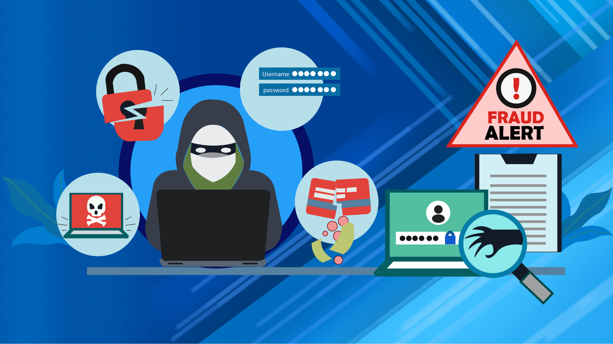
Notes:
Skyfie 4: Onderrig (8 min) en Groepaktiwiteit (10 min.)
Nota aan onderwyser: Hierdie inhoud is opgesom uit 'n artikel "15 Dangers or Abuse of social media and how to avoid them". Indien u die hele artikel wil lees, volg asseblief die skakel: https://www.mcmillenhealth.org/tamtalks/dangers-of-social-media
Soos aan die begin van hierdie les genoem, moet ons vaardighede ontwikkel om 'n kultuur van kuberwelstand en kuberveiligheid te kweek. Dit beteken om bewus te wees van die gevare en misbruik van sosiale media en om goeie gewoontes aan te wakker om die gesonde gebruik van sosiale media te verseker.
Waarom is dit belangrik om kubervaardig te wees? (Laat leerders die geleentheid toe om te reageer.)
In die video wat ons pas gekyk het, kan ons sien dat daar verborge gevare van sosiale media is. Dikwels bestaan hierdie gevare omdat ons dit self ervaar het of ons ken iemand wat dit ervaar het, maar daar is meer gevare as waarvan ons bewus is. Kom ons kyk na tien algemene gevare van sosiale media.
Gevare vir fisiese gesondheid (1-2)
Passiewe leefstyl: Dit verwys na 'n gebrek aan oefening wat lei tot verswakte spiertonus en 'n verswakte immuunstelsel.
Slaaptekort: Wanneer jy voor slapenstyd tyd op jou selfoon spandeer, kan die lig van die foon jou slaapsiklus beïnvloed. Kennisgewings (notifications) van sosialemediaplatforms kan jou slaap onderbreek en lei tot uitputting gedurende die dag.
Gevare vir geestesgesondheid (3-7)
Verslawing aan sosiale media is reeds amptelike as ‘n kliniese diagnose geïdentifiseer. Die blaai deur toepassings, die opdatering van plasings (feeds) en die “hou van” (like) van plasings veroorsaak 'n styging in dopamien in jou brein. Hierdie goedvoel-oomblik het dieselfde uitwerking as dwelms en tieners wil hierdie gedrag herhaal en smag na meer.
Die spandeer van oormatige tyd op sosiale media hou verband met kuberafknouery. Kuberafknouery is verbale of sosiale afknouery deur middel van kitsboodskappe op speletjie-webwerwe, e-pos, kletsruimtes of sosialemediatoepassings. Baie tieners het al op een of ander tyd in hul lewe kuberafknouery ervaar.
Deur die vermindering van direkte kontaktyd met vriende word die ontwikkeling van noodsaaklike sosiale vaardighede verhoed en jy verleer om as 'n suksesvolle lid van die samelewing te kommunikeer.
Sosiale vergelykings: Wanneer iemand hulself beoordeel op grond van ander se lewenskwaliteit, ervarings en eienskappe. Dit kan veroorsaak dat 'n persoon negatiewe gedagtes en gevoelens oor hulself ontwikkel. ‘n Mens sien dikwels net hoogtepunte van ander mediagebruikers se lewens op sosiale media. Dit kan individue minderwaardig laat voel of dat hulle nie inpas nie of hulle kan teleurgesteld of krities teenoor hulself wees.
Skadelike aanlyn reputasie: Die nuus en kwessies wat iemand op sosiale media plaas en die kommentaar wat hulle lewer, kan hul reputasie beïnvloed. Selfs die blaaie en groepe wat hulle volg, kan hul reputasie beïnvloed. Dit kan opduik tydens werksaansoeke, universiteitsaansoeke en toekomstige verhoudings.
Gevare van verkeerde inhoud (8-10)
Misleidende inligting: Vals nuusberigte versprei vinniger op sosiale media as ware stories. Dit beteken dat gebruikers van sosiale media meer geneig is om misleidende opskrifte, verkeerde inligting en vals nuusberigte raak te sien. Verkeerde inligting kan negatiewe en selfs gevaarlike gevolge hê. Dit beïnvloed die besluite wat mense oor hul gesondheid, finansies, produkaankope, ensovoorts neem.
Normalisering van riskante gedrag: Riskante gedrag kan dwelmgebruik, seksuele aktiwiteit, kriminele aktiwiteite en gevaarlike poetse of uitdagings insluit. Wanneer sosialemediagebruikers sien dat riskante gedrag genormaliseer word, kan hulle meer geneig wees om daaraan deel te neem.
Onvanpaste inhoud: Sodra 'n persoon interaksie met inhoud op sosiale media het, word die platform se algoritmes aangepas om meer soortgelyke inhoud te toon. Sosialemediaplatforms het riglyne om onvanpaste inhoud van hul webwerwe af te hou.
Sosiale media kan steeds onvanpaste inhoud insluit, soos:
Geweld
Haatspraak
Seksuele inhoud
Gevaarlike uitdagings
Trouens, volgens een opname (hiperskakel na ACOG-opname), het 'n meerderheid tieners toevallige blootstelling aan pornografie aanlyn gerapporteer.
As graad 12-leerders het baie van julle al van hierdie gevare ervaar, of julle het vriende wat dit ervaar het. Dit is belangrik dat ons by mekaar leer. Op hierdie manier word ons almal ingelig en meer vaardig op die internet. Kennis is mag.
Voltooi Aktiwiteit 2 (Les 3 – Werkkaart) as 'n groep deur die Les 3 – Plakkaat, wat aan jou uitgedeel is, te gebruik.
In julle groepe sal julle nou tyd hê om 'n sosialemediaplakkaat te ontwerp wat op Graad 8- en Graade 9-leerders gemik is. Gee vir hulle wenke oor hoe om die gevaar van vergrype aan sosiale media te vermy. Kies VYF van die gevare uit die onderstaande lys en verskaf TWEE praktiese maniere waarop elk van die vyf gevare vermy kan word.

Slide 5
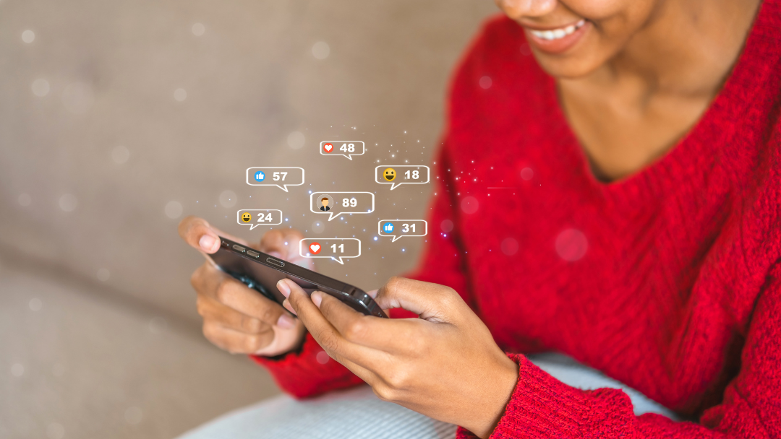
Dis nie nét sleg nie …
Notes:
Skyfie 5: Onderrig (2 min)
Soos ons hierdie les afsluit, moet ons erken dat daar ook voordele verbonde is aan sosiale media
Die volgende is voorbeelde hiervan:
Om kontak te maak met familie en vriende wat ver woon en hul daaglikse stories en foto's te volg. Dit laat jou voel asof jy deel van hul lewens is.
Bou verhoudings met eweknieë oor gedeelde belangstellings.
Oefen sosiale vaardighede deur middel van kitsboodskappe.
Sosiale media kan jou help om deel te raak van jou gemeenskap, byvoorbeeld sportklubs of kunsklasse in jou area op te spoor.
Jy kan oor belangrike sake leer en hulle ondersteun.
Dit bied die geleentheid om jou mening op verskillende platforms te deel.

Slide 6

Informele Assessering
Notes:
Skyfie 6: Huiswerk (3 min)
Wanneer ons met so baie inligting oor sosiale media gekonfronteer word, is dit belangrik om na te dink oor ons sosialemediagebruik. In hierdie laaste paar minute kan jy Aktiwiteit 3 (Les 3 – Werkkaart) begin voltooi. Jy sal nie genoeg tyd hê om die aktiwiteit in die klas te voltooi nie. Voltooi dit asseblief as huiswerk. Hierdie vrae sal jou help om vir die komende eksamen voor te berei.
Antwoorde is in Les 3 – Werkkaart MEMO beskikbaar en kan aan die begin van die volgende les met leerders gedeel word.
Jy moet ook Aktiwiteit 4 (Les 3 – Werkkaart) as huiswerk voltooi om te besin oor wat ons in vandag se les behandel het.
Huiswerk: Herinner leerders om gemeenskapskoerante na die volgende les te bring.
Nota aan onderwyser: Die volgende les (Les 4) sal begin met 'n aktiwiteit waar leerders die media in 'n plaaslike koerant sal ondersoek. Die klas sal in die helfte verdeel word. Die een helfte moet toegang hê tot rekenaars/selfone en die ander helfte sal toegang tot die koerante moet hê. Elke persoon sal een plaaslike gemeenskapskoerant klas toe moet bring vir die volgende les se aktiwiteit.

